Slide 1
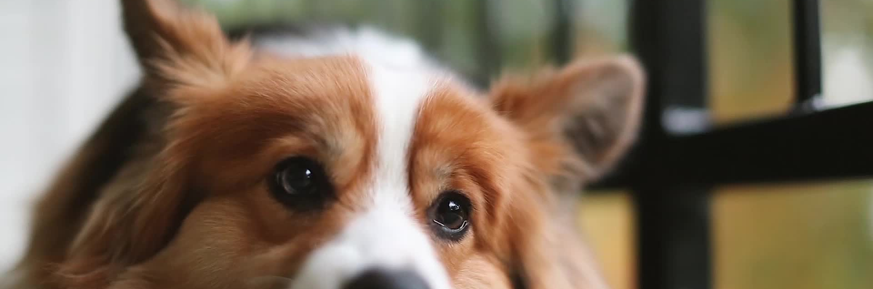
Medicina e os animais
A Saude dos animais importa

Slide 2
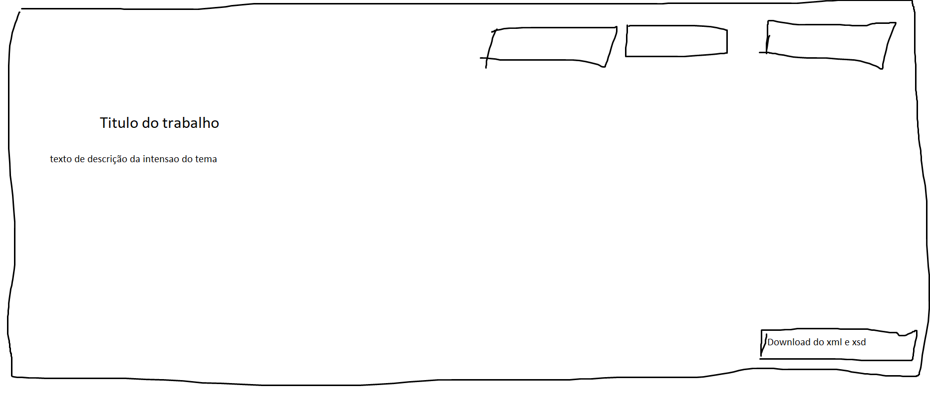
Sketch index

Slide 3
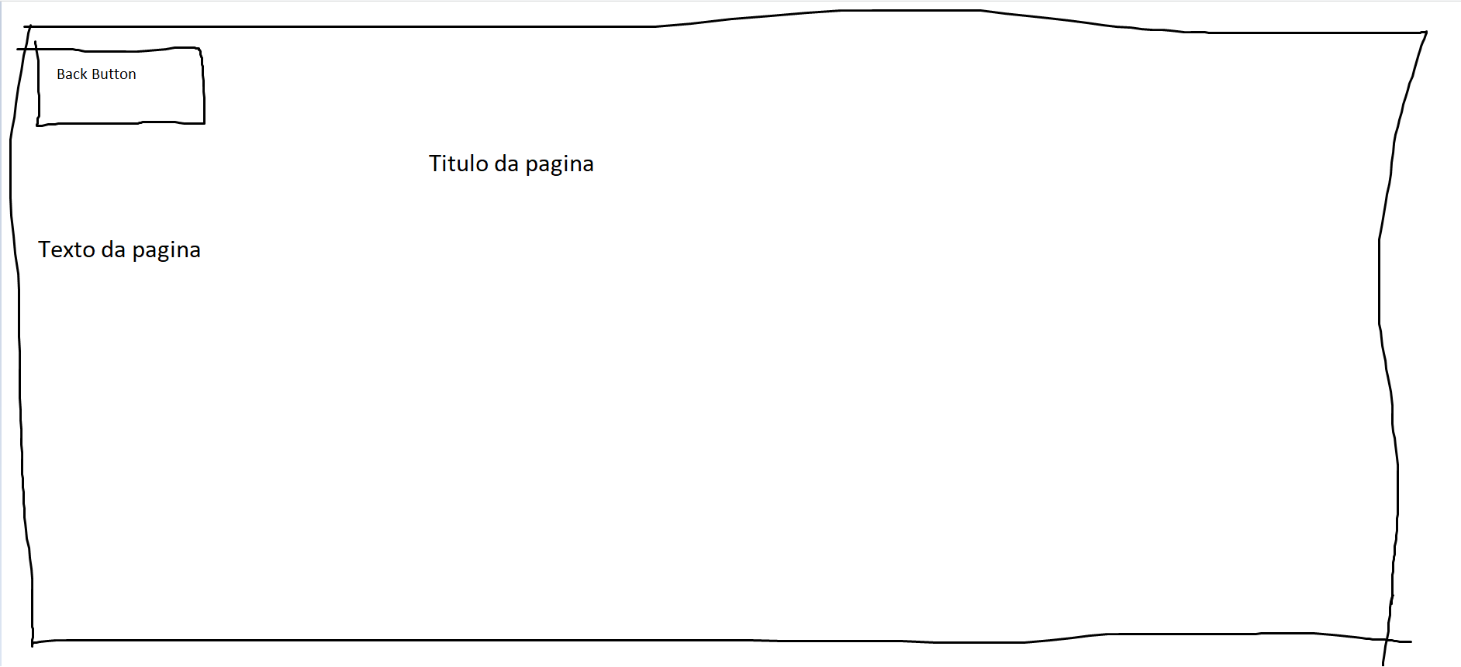
Sketch primeira pagina

Slide 4
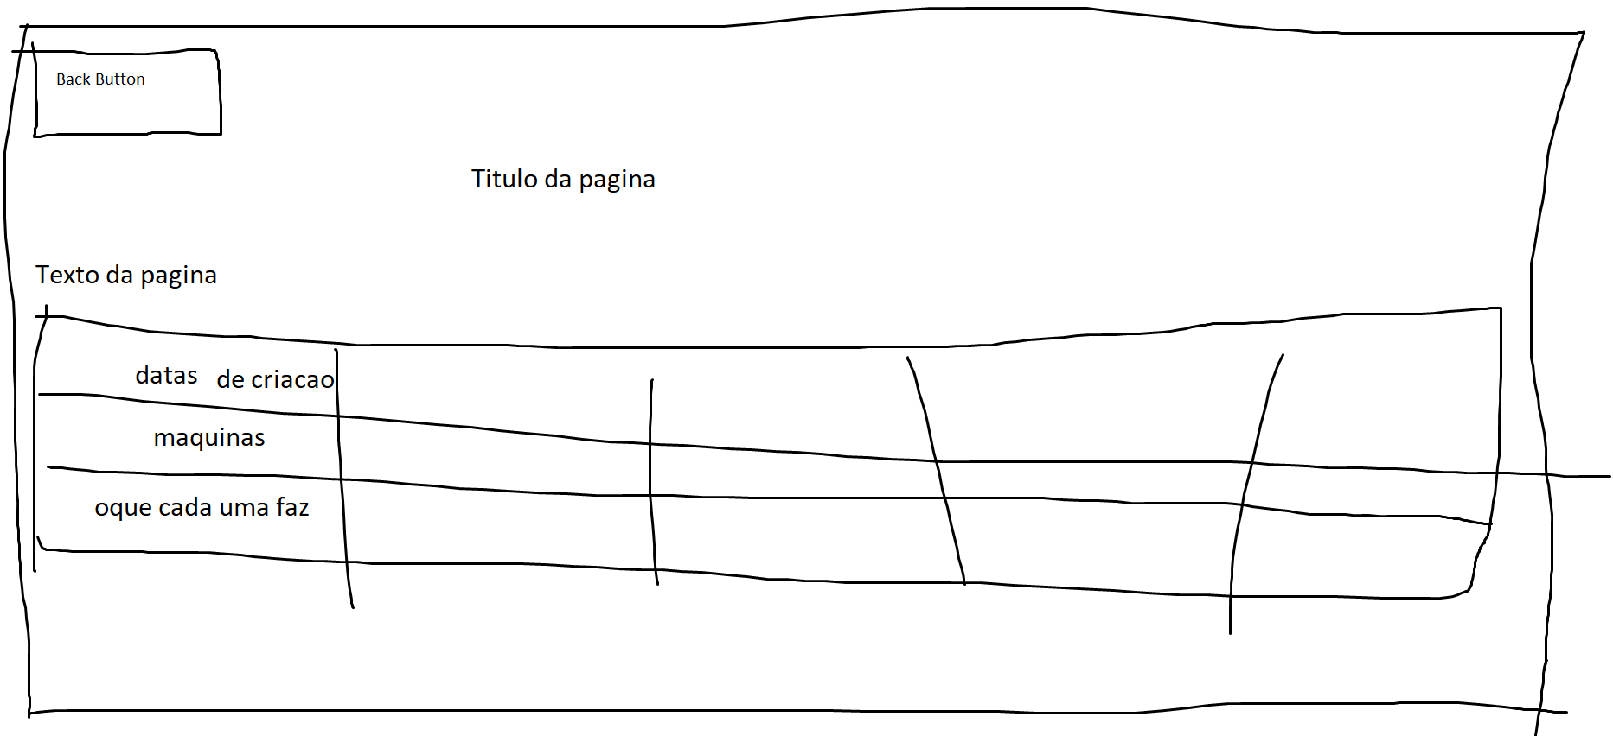
Sketch segunda pagina

Slide 5
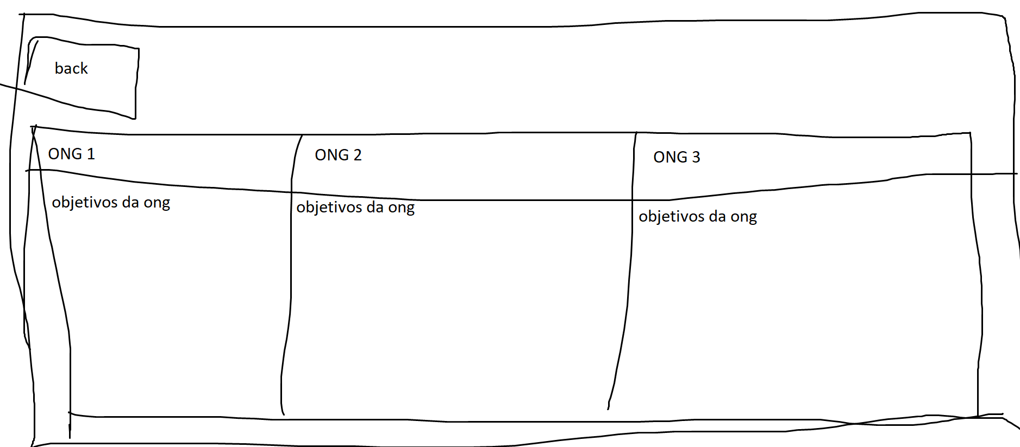
Sketch terceira pagina

Slide 6
Introdução ao Tema
O tema já foi indicado como o titulo do trabalho mas o objetivo escondido neste titulo é o tratamento e bem estar dos animais de estimação ou animais que foram abandonados na rua e proteção dos mesmo

Slide 7
Dificuldades na realização do trabalho
Trabalhar sozinho, pois não tinha quem me desse a sua opinião sobre oque poderia melhorar ou tirar.
Configuração dos botões personalizados.

Slide 8
Fim da apresentação do Powerpoint
Obrigado
Hugo Teixeira Martins / A043898 / turma A / Informática

